Slide 1

Cas d’usage
Gestion d’un client surexposé
Posture du conseiller
Le conseiller explique à son client que son patrimoine financier existant dépasse les bornes de risques liées à son profil (QCF-QR). Il lui indique que plusieurs possibilités s'offrent à lui :
  Investir des liquidités dans du Fonds € afin de diminuer son risque global (le Fonds € contrebalance la part d'actifs risqués détenus au sein de son patrimoine financier)
  Transformer des actifs risqués en actifs non risqués pour chercher à revenir dans les bornes de risques autorisées par son profil client
Si à l'issue du parcours, le client est toujours surexposé en risque par rapport à son profil, le conseiller l'informe que cela sera indiqué dans sa synthèse PDF
De plus, si le client est toujours surexposé 1 an après la dernière simulation réalisée dans LEA, le relevé périodique d’adéquation (RPA) qu’il recevra par courrier à cette date lui indiquera que son exposition au risque et/ou que les types de supports choisis sont en inadéquation avec son profil investisseur (QCF-QR)
Caractéristiques du cas
PERSONA
SOUHAIT(S) DU CLIENT
OBJECTIFS DU CAS
Détenir une épargne financière conforme avec son profil de risque global
Ex de projet : « Valoriser mon capital »
Gérer la surexposition d’un client
Adapter la proposition en fonction de l’appétence du client
Alain
SEGMENT
Haut de gamme
PROFIL DE RISQUE
Equilibré

Slide 2

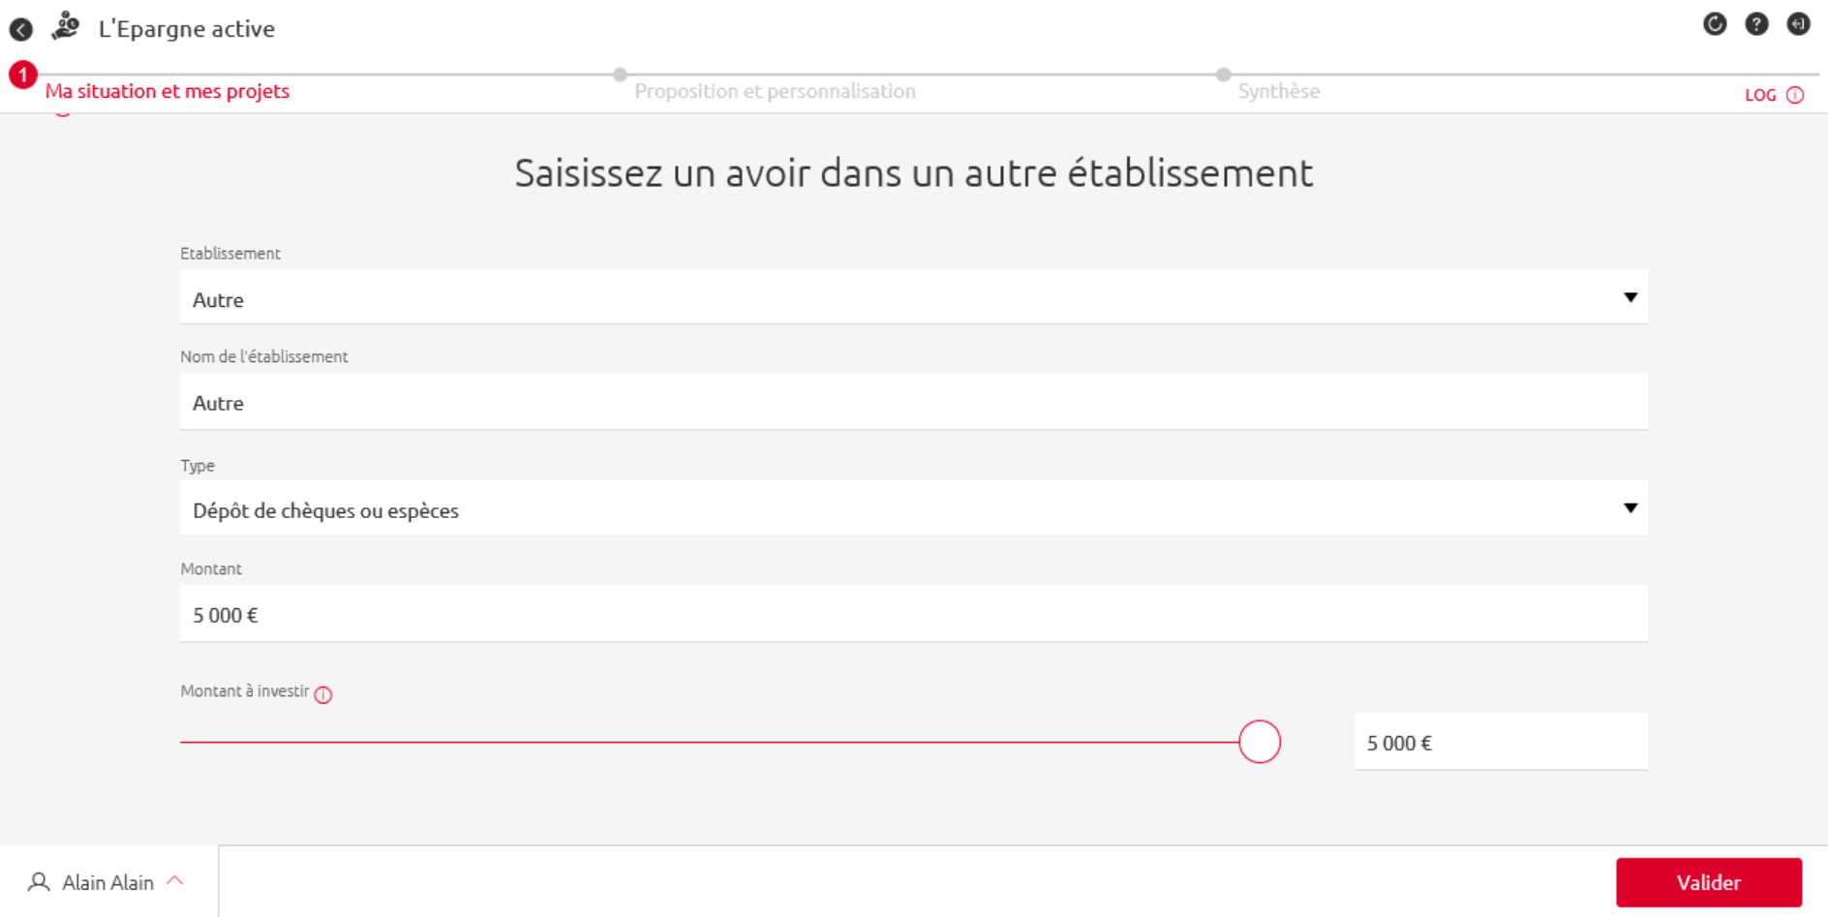
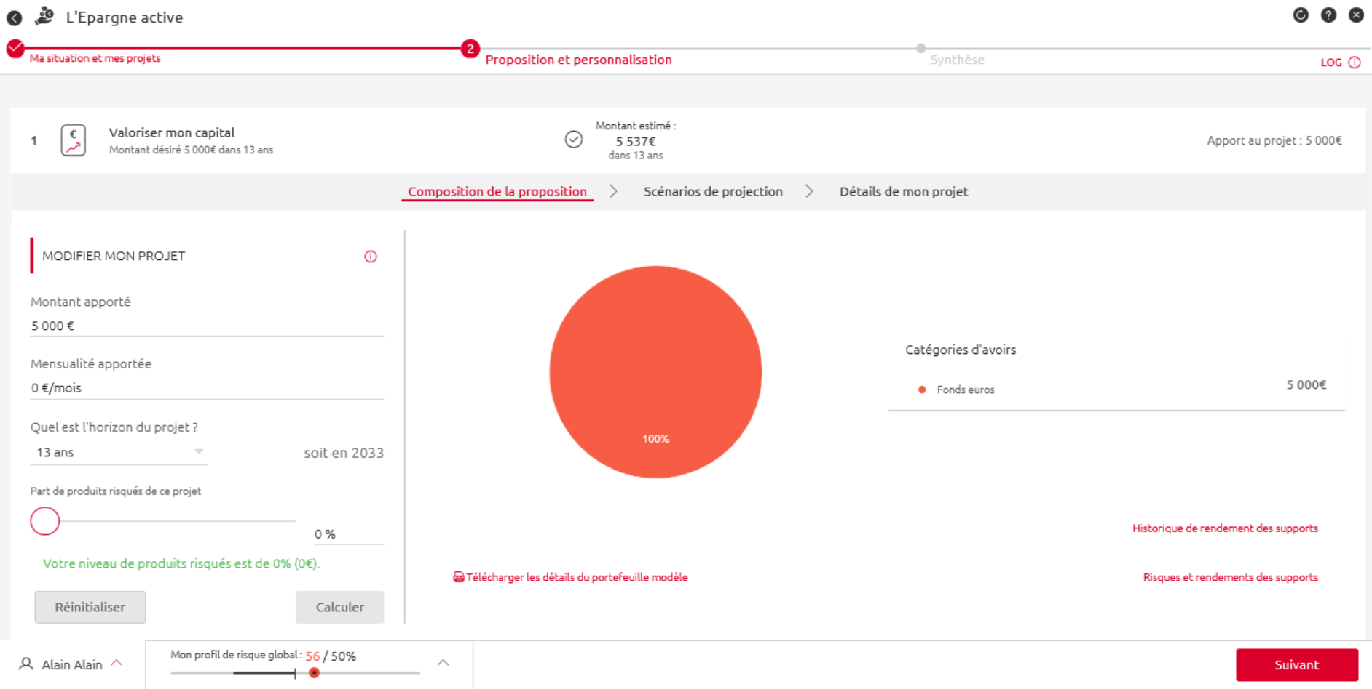
Gestion d’un client surexposé avant parcours
Déroulé du cas
Ouvrir une nouvelle session dans LEA et accéder en premier à la rubrique « Renseigner mon épargne » pour investir des liquidités en épargne financière
Pour un projet avec un montant apporté, deux possibilités sont offertes au client
Investir des liquidités à partir du compte à vue ou des livrets détenus par le client dans l’établissement depuis la page « Votre épargne de précaution »
Déclarer des avoirs externes et indiquer la part à investir dans le(s) projet(s) à la page « Souhaitez-vous déclarer des avoirs dans d’autres établissements »
Accéder à la rubrique « Lister mes projets » et choisir le projet souhaité par le client dans le cadre de cette surexposition
Dans la rubrique « Votre objectif », sélectionner « Versement initial » ou « Versement complémentaire » ou « Montant cible » et indiquer :
Le montant apporté
Un horizon de placement pour le projet
Le contrat que le client souhaite souscrire ou abonder
Cliquer ensuite sur « Générer une proposition »
A l’étape 2, LEA propose de l’achat de fonds euros en investissant les liquidités disponibles du client afin de diminuer son exposition au risque et de chercher à respecter son profil de risque
Note : Dans le cas où le client ne dispose pas de liquidités ou que les liquidités disponibles ne sont pas suffisantes pour diminuer son exposition au risque, le conseiller peut proposer de vendre manuellement des avoirs risqués détenus dans les contrats du client. Pour cela, effectuer un switch en cliquant sur le « crayon » à côté des actifs risqués à modifier et les remplacer par des actifs non risqués
Finaliser le parcours jusqu’à la signature de la synthèse
Mode opératoire
1
1
2
3
3
4

Slide 3

Gestion d’un client non surexposé avant parcours et limité par son budget de risque
Cas d’usage
Cliquer sur le volet « Je déclare mon épargne placée dans d’autres banques » puis déclarer 100 000€ en liquidités détenues dans un établissement concurrent à investir
Accéder ensuite à la page « Lister mes projets »
Déclarer un projet en sélectionnant le projet « Valoriser mon capital »
Cliquer ensuite sur « Versement initial »
Indiquer un montant apporté de 100 000€
Indiquer un horizon de placement de 10 ans
Sélectionner enfin un compte PEA.
Cliquer sur « Générer une proposition » puis cliquer sur « Consulter » sur le projet créé
A l’étape de proposition, l’algorithme n’a pas pu investir l’intégralité des 100 000€ en OPC. Seuls 69 387€ ont été investis en OPC et 30 613€ ont été investis en numéraire PEA. En effet, le budget de risque global de 50% étant atteint, une bascule s’effectue sur une ligne de Numéraire PEA afin de ne pas surexposer en risque le client
→ L’algorithme contrôle à l’étape 2 pour les switchs/splits le budget de risque global du client (l’outil ne fait apparaitre que les supports respectant le profil de risque global et la volatilité globale du client). Il est donc impossible de remplacer du numéraire PEA par des parts sociales, dans le cas où le client a déjà consommé son budget de risque
Note : En effet, la souscription de parts sociales implique la « diminution virtuelle » du patrimoine global du client dans l’outil; il se retrouverait donc surexposé en risque en remplaçant le Numéraire PEA par des parts sociales
Note : Dans le cas où le client était déjà surexposé en risque avant de débuter un parcours LEA, le crayon sur le Numéraire PEA n’apparaîtra pas en étape 2
Si le client souhaite tout de même investir la totalité de son apport en titres sur son PEA, il peut remplacer le numéraire PEA en étape 3 « Synthèse » en réalisant un switch 3. Toutefois ils seront « non conseillés ». En effet ces switchs sont sans contrôle de la proportion de risque ni contrôle de la volatilité et donc sous la seule responsabilité du client (à la signature de la synthèse épargne, le client confirmera son refus du conseil de l’établissement). Important : on ne doit pas retrouver en étape 3 « synthèse » des supports que le conseiller aurait pu proposer en logique de conseil, par un switch 1 ou 2 (en étape 2).
Déroulé
1
SEGMENT : Haut de gamme
2
PROFIL DE RISQUE : Equilibré
Non surexposé avant le parcours
OBJECTIFS
Valoriser mon capital (à horizon 10 ans)
Ouverture d’un PEA
Investir la totalité de l’apport en titres sur son PEA → 100% risqué
GESTION DE L’EPARGNE
Investissement de 100 000€ en chèque depuis un établissement concurrent
CHOIX CLIENT
Malgré une limitation imposée par son profil de risque, le client souhaite investir la totalité de son apport en titres et aller au-delà de son profil de risque
3
4
Cet exercice a pour objectif de vous présenter le fonctionnement général de l’outil LEA mais ne reflétera pas toujours l’offre actuelle (portefeuilles modèles, catalogues de commercialisation…) ou les paramétrages actuellement disponibles en production dans votre établissement.
Ainsi il conviendra de modifier l'énoncé et le corrigé le cas échéant.

